Slide 1
JAVA OOP
Introduction to Java OOP

Slide 2
Objective
Java OOP
Introduction OOP
Object Class
Principle of OOP
Date
Java Generic Class
Java Collections

Slide 3
Introduction

Slide 4
Java
Java Basic
Java merupakan bahasa pemrograman tingkat tinggi
Dirancang untuk tujuan umum (general-purpose)
Menganut paradigma OOP (Object Oriented Programming)
Java bisa dipakai untuk membuat berbagai macam aplikasi
Aplikasi desktop
Aplikasi android
Aplikasi web

Slide 5
JDK
Java Basic
JDK (Java Development Kit) berisi tools, library, dan API yang diperlukan untuk membuat program dengan Java termasuk JVM di dalamanya.
JDK memiliki beberapa edisi, yaitu Java SE (Standard Edition), Java EE (Enterprise Edition), dan Java ME (Micro Edition)

Slide 6
OOP
Java OOP
OOP (Object Oriented Programming) atau Pemrograman Berbasis Objek
Program akan diibaratkan menjadi objek.
Bahasa pemrograman yang menerapkan prinsip OOP diantaranya, Java, Python, C++

Slide 7
Structure
Java OOP
Classes : kerangka atau blueprint dari object,
Objects : representatif dari class yang dibentuk dengan data di dalamnya.
Methods : fungsi yang menyimpan kebiasaan atau behaviors dari object tersebut.
Attributes : keadaan atau state yang disimpan sebagai variable.

Slide 8
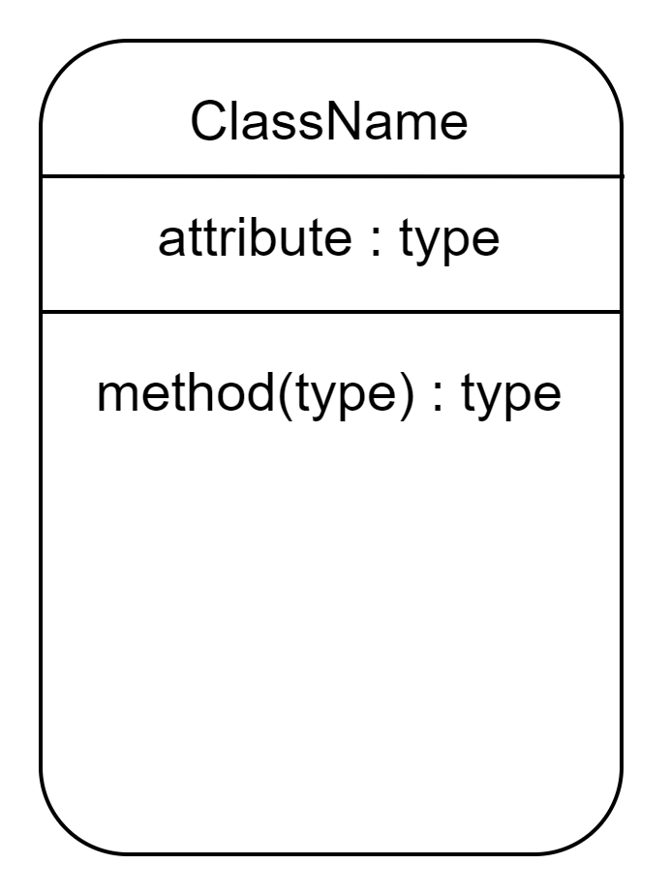
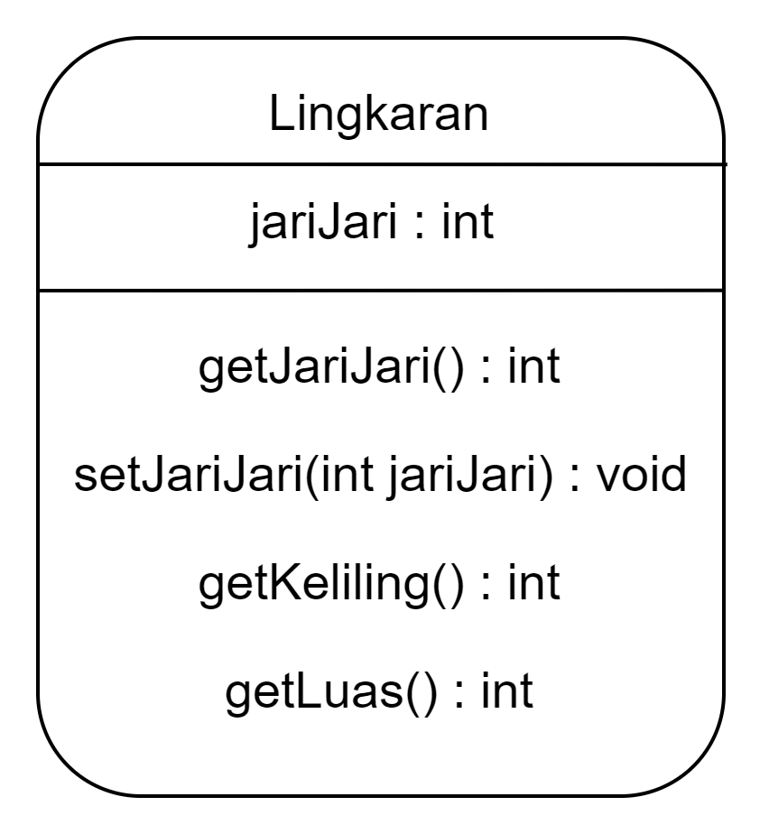
Class Object
Java OOP

Slide 9
Principle of OOP
Java OOP
Terdapat 4 prinsip dari OOP, diantaranya:
Inheritance
Polymorphism
Encapsulation
Abstraction

Slide 10
Inheritance
Java OOP
Kemampuan untuk membentuk class baru yang memiliki fungsi turunan dari class yang diturunkan.
Class yang diturunkan disebut super-class.
Class yang menerimanya disebut sub-class.

Slide 11
Polymorphism
Java OOP
Polymorphism atau banyak bentuk.
Dengan adanya polymorphism kita dapat membuat banyak methods yang sama dari suatu objek yang berbeda.
Terdiri dari 2 bentuk:
Overload
Override

Slide 12
Encapsulation
Java OOP
Encapsulation atau pembungkusan data.
Upaya untuk melindungi data dan mencegah data untuk diakses dari object lainnya.
Private modifier attribute yang tidak memungkinkan user untuk mengakses data secara langsung.

Slide 13
Abstraction
Java OOP
Kerangka methods yang akan diterapkan pada suatu objek.
Abstraction akan menyembunyikan proses atau detail dari suatu methods.

Slide 14
Date

Slide 15
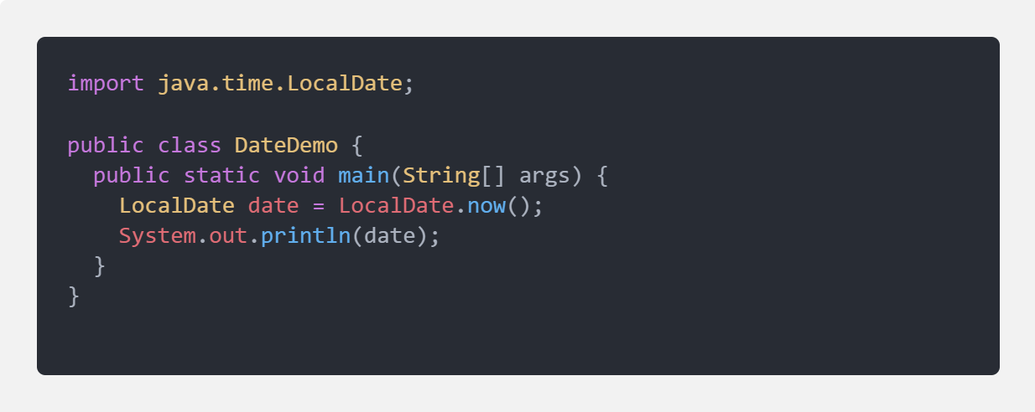
Date
Java OOP
Untuk menggunakan Date dari java, terdapat di dalam package java.time
Beberapa class yang dapat digunakan untuk menggunakan Date, yaitu LocalDate, LocalTime, LocalDateTime, DateTimeFormatter

Slide 16
Java Collections

Slide 17
Collections
Java OOP
Collection adalah sebuah framework atau kumpulan interface dan class yang berguna untuk pengolahan variable / objek. Terdapat di dalam package java.util.
Terbagi menjadi 3 kelompok, yaitu Set, List dan Map

Slide 18
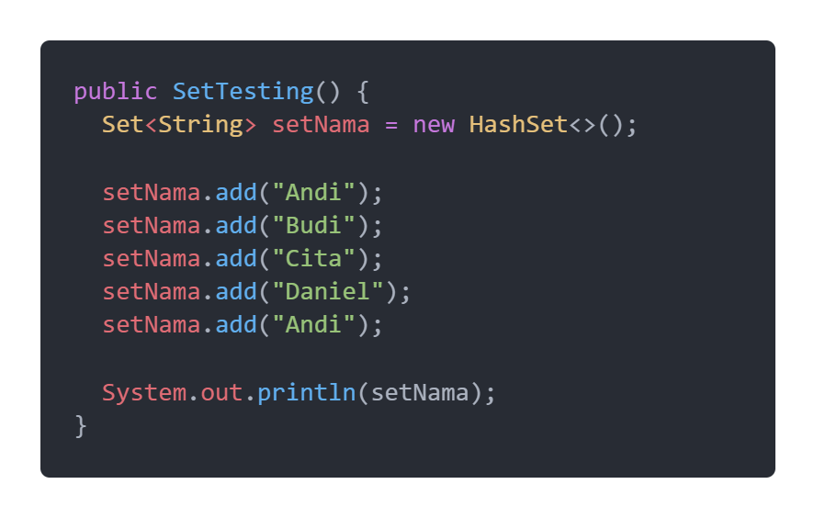
Set
Java OOP
Tidak bisa memiliki nilai yang sama atau duplikat
Bisa bernilai null
Urutan nilainya acak (unordered)

Slide 19
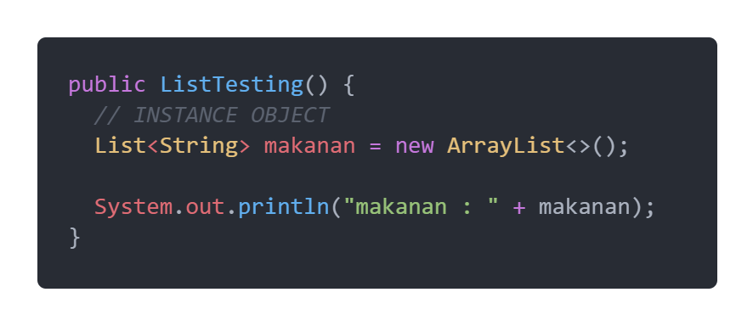
List
Java OOP
Bisa memiliki nilai yang sama atau duplikat
Bisa bernilai null
Urutan nilainya terurut saat mengisi nilai List (ordered)

Slide 20
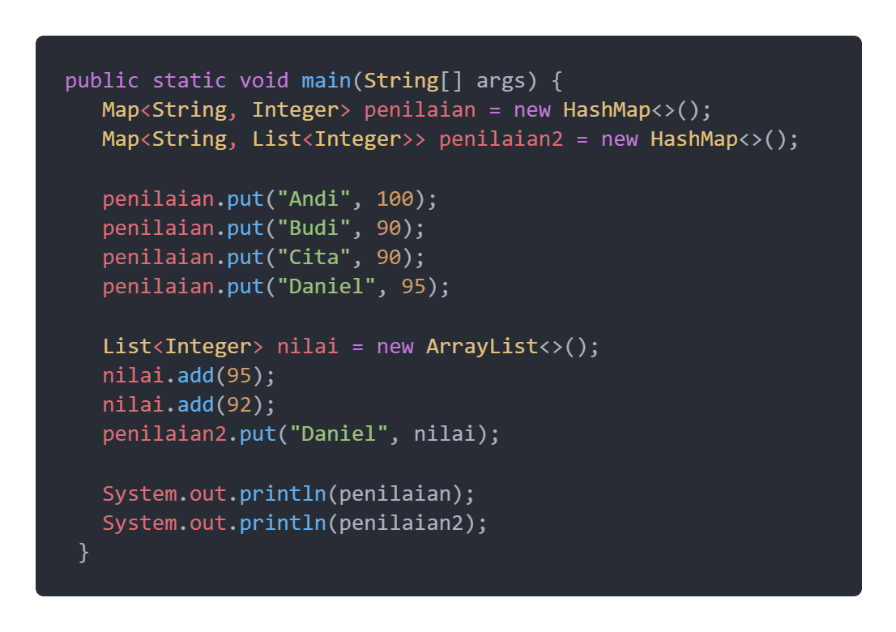
Map
Java OOP
Pasangan objek yang memiliki key dan value.
Key bersifat unik, tidak bisa duplikat.
Unordered

Slide 21
Live Coding

